Slide 1
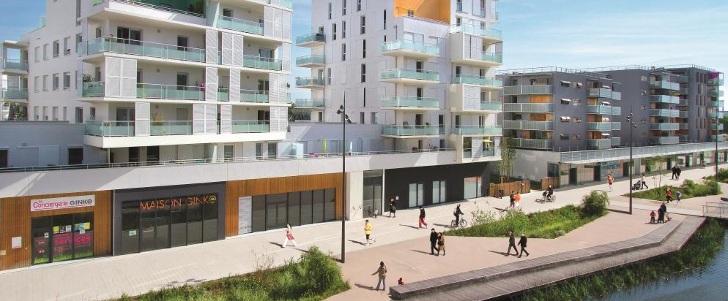
Echange de données sécurisés
Lionel CLOT – lionel.clot@cstb.fr
Notes:
6 cours de 4 heures : 3 cours avec TD + 3 séances pour le TP
Notation : TD/TP puis DS (coeff bcp plus important)
DS : réponse libre
Sécurité des échanges, pas des machines ou du code
Question ouverte : à quoi pensez-vous quand on parle d’échange de données sécurisés ?

Slide 2
Les échanges de données sécurisés
Étudier les techniques permettant d’assurer la confiance dans tout type d’échanges électroniques d’homme à ordinateur et d’ordinateur à ordinateur.
Comment avoir confiance dans un échange électronique ?

Slide 3
Les pré-requis à la confiance
Qui est-ce ?
Savoir avec qui (ou quoi)
j’échange
Est-ce bien lui ?
Avoir l’assurance de l’identité de la personne (ou du serveur) avec qui j’échange
Identification
Authentification
Confiance
dans
l’échange
Est-ce qu’un tiers a pu lire le message ?
Avoir l’assurance que lors de sa transmission le contenu n’a pas été lu
Le contenu est-il intact ?
Avoir l’assurance que le contenu n’a pas été altéré (accidentellement ou frauduleusement) par une autre personne que son auteur
Confidentialité
Intégrité
Notes:
On en demande toujours plus à l’électronique qu’au papier !
Identification : signature manuelle, nom de l’expéditeur sur une lettre
Authentification : carte d’identité, code d’une CB
Intégrité : vérification visuelle (pages manquantes, déchirées, correcteur, ratures…)
Confidentialité : pli cacheté + chiffrement

Slide 4
Le chiffrement
Pour assurer la confidentialité

Slide 5
La Cryptologie
La science des écritures secrètes
Confidentialité
Décryptage
Cryptanalyse
Code (modifie les mots)
Chiffrement / Déchiffrement
Substitution
Cryptographie
Chiffre (modifie les lettres)
Cryptologie
Transposition
Stéganographie
Notes:
chiffrement --> encryption (data encryption)
chiffrer -> encrypt, cipher
déchiffrer -> decipher, encrypt
Décrypter break the code ?

Slide 6
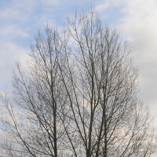
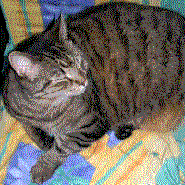
La Cryptologie
La stéganographie
  L’opération ne consiste plus à sécuriser le message mais à le dissimuler dans un contenu plus vaste
  Le watermarking ou tatouage numérique est une technique de stéganographie pour cacher les informations sur les droits d’auteurs dans un fichier propriétaire
Confidentialité
Extraction de l’image
(en prenant que les bits les moins significatifs)
Notes:
Code couleur RGB : #FFFFFF soit pour le red 11111111
Nabuchodonosor Ier, roi de Babylone vers 1135 av. J.-C. tatouait la tête de ses esclaves.
Encre invisible sur les œufs.
Pixel à grossir imprimé en bas d’une page
Point sur des lettres

Slide 7
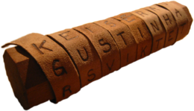
Le chiffrement
Chiffre de César
Table de Vigénère
Chiffrements modernes
Confidentialité
Bâton de Plutarque
Chiffre du Kamasutra
Machines à chiffrer
Le bâton de Plutarque : La Scytale
Premier chiffre de transposition connu.
  Opération de chiffrement : enrouler la bande en cuir sur la scytale
  Clé de chiffrement : diamètre de la scytale
  Clé de déchiffrement : diamètre de la scytale
  Opération de déchiffrement : enrouler la bande en cuir sur la scytale
  → Décrypter la Scytale
Notes:
TD A première partie

Slide 8
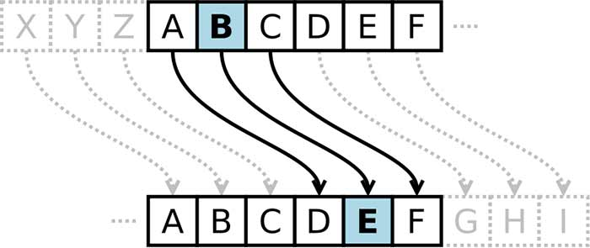
Le chiffrement
Chiffre de César
Table de Vigénère
Chiffrements modernes
Confidentialité
Bâton de Plutarque
Chiffre du Kamasutra
Machines à chiffrer
Le chiffre de César
Chiffre de substitution monoalphabétique
  Opération de chiffrement : remplacer chaque lettre du message par une lettre située x positions plus loin dans l’alphabet
  Clé de chiffrement : x = 3
  Clé de déchiffrement : x = 3
  Opération de déchiffrement : remplacer chaque lettre du message par une lettre située x positions avant dans l’alphabet
Notes:
TD A première partie

Slide 9
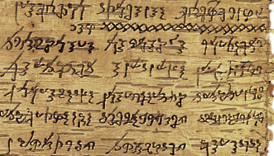
Le chiffrement
Chiffre de César
Table de Vigénère
Chiffrements modernes
Confidentialité
Bâton de Plutarque
Chiffre du Kamasutra
Machines à chiffrer
Le chiffre du Kamasutra
Chiffre de substitution monoalphabétique
  Opération de chiffrement : remplacer chaque lettre du message par une autre
  Clé de chiffrement : la liste complète des échanges
  Clé de déchiffrement : la liste des échanges
  Opération de déchiffrement : remplacer chaque lettre du message par une autre lettre
  → Décrypter le chiffre du Kamasutra
Notes:
Pour casser un chiffre de substitution monoalphabétique : Analyse des fréquences
Pour pallier l’analyse des fréquences : chiffre de substitution homophonique
Par exemple, le A correspond à 9% des lettres dans les textes français, donc en utilisant 9 symboles pour le A on biaise l’analyse des fréquences
TD A deuxième partie

Slide 10
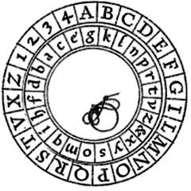
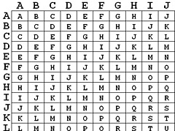
Le chiffrement
Chiffre de César
Table de Vigénère
Chiffrements modernes
Confidentialité
Bâton de Plutarque
Chiffre du Kamasutra
Machines à chiffrer
Le chiffre de Vigénère
Premier chiffre de substitution polyalphabétique connu
Inventée par Vigénère (1523-1596), basée sur le disque d’Alberti (1404-1472).
  Opération de chiffrement et de déchiffrement : Trouver la lettre correspondante dans la table de Vigénère
  Clé de chiffrement et de déchiffrement : clé secrète répétée
  → Décrypter la table de Vigénère

Slide 11
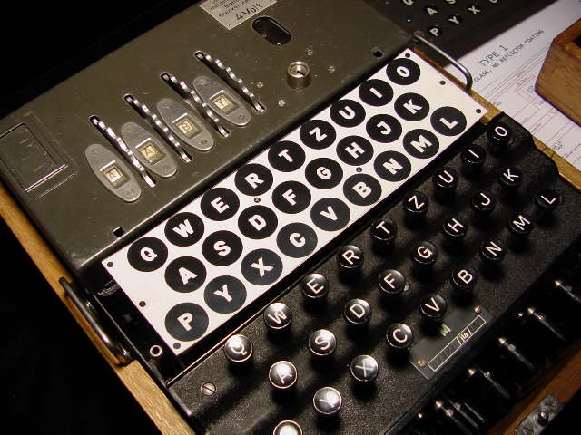
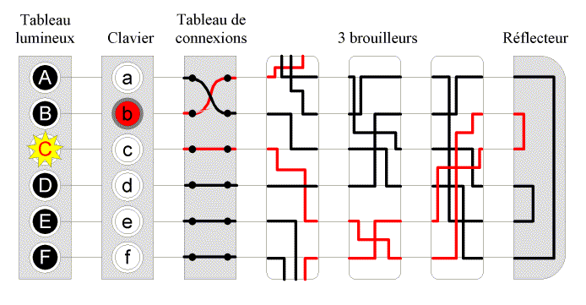
Le chiffrement
Chiffre de César
Table de Vigénère
Chiffrements modernes
Confidentialité
Bâton de Plutarque
Chiffre du Kamasutra
Machines à chiffrer
Les machines de chiffrement
  Les opérations de chiffrement et de déchiffrement sont effectuées par des machines, électromagnétiques pour la plupart.
  Les clés de chiffrement et de déchiffrement correspondent à la configuration initiale de la machine
  → Décrypter Enigma

Slide 12

Le chiffrement
Chiffre de César
Table de Vigénère
Chiffrements modernes
Confidentialité
Bâton de Plutarque
Chiffre du Kamasutra
Machines à chiffrer
Le Chiffrement moderne
  Les opérations de chiffrement et de déchiffrement sont remplacées par des algorithmes mathématiques.
  Les clés de chiffrement et de déchiffrement sont des suites de bits de longueur variée.
  La clé de déchiffrement n’est pas forcément identique à la clé de chiffrement.
Notes:
Opposition depuis toujours entre cryptographes et cryptanalyses

Slide 13
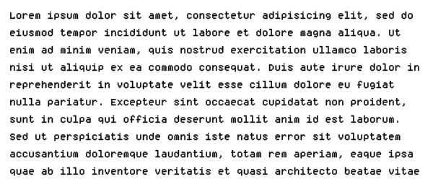

Le chiffrement
Expéditeur
Destinataire
Informations claires
Informations claires
Cryptogramme
Opération de chiffrement
+
Convention secrète de chiffrement
Opération de déchiffrement
+
Convention secrète de déchiffrement
Notes:
Cryptosystème

Slide 14
Le chiffrement
Deux types de chiffrement :
  Le chiffrement est dit symétrique, si la clé de chiffrement est identique à la clé de déchiffrement. On parle alors de clé secrète.
  Le chiffrement est dit asymétrique, si la clé de chiffrement est différente de la clé de déchiffrement. On parle alors de clé privée et de clé publique.
Confidentialité
D’après le principe de Kerckhoffs, considéré comme un principe fondamental par les cryptologues, la sécurité d’un crypto-système doit être uniquement assuré par la clé secrète :
« L’adversaire connait le système »
Le graal de la cryptographie est une clé aléatoire, différente pour chacun des échanges, avec une taille égale ou supérieure à la taille du message.
Notes:
Le principe de Kerckhoffs s’oppose à la sécurité par l'obscurité
Exemple des SMS dont la sécurité reposait quasiment que sur l’algo
« L’adversaire connait le système » → il peut connaitre l’algo ou avoir la machine à chiffrement…
Différente pour chacun des échanges → masque jetable

Slide 15

Le chiffrement Symétrique
Expéditeur
Destinataire
Clé secrète partagée
Informations claires
Informations claires
Cryptogramme
Notes:
Toutes les manières de chiffrer « historiques » vues précédemment sont du chiffrement symétrique
L’algo ROT13 permet de chiffrer avec un décalage de 13 lettres (A devient N, E devient R, O devient B…)

Slide 16
Exemple de chiffrement Symétrique
Chiffrement symétrique avec le OU exclusif
Confidentialité
Message | OK
Hexadécimal | 4F 4B
Binaire | 1001111 1001011
Chiffrement du message
Message | 10011111001011
Clé | 11010010100110
Cryptogramme | 01001101101101
Fonction XOR
XOR | 0 | 1
0 | 0 | 1
1 | 1 | 0
Déchiffrement
Cryptogramme | 01001101101101
Clé | 11010010100110
Message | 10011111001011

Slide 17
Types de chiffrements symétriques
Chiffrement par bloc
Texte en clair
Confidentialité
Chiffrement
Chiffrement
Chiffrement
Texte chiffré
Chiffrement de flux – chiffrement par flot – chiffrement en continu
Chiffrement

Slide 18
Le chiffrement Symétrique
Historique des chiffrements symétriques
Confidentialité
1977
1987
1991
1993
1999
2000
+
AES (WPA)
Clé de 128, 256 ou 512 bits
Le plus utilisé de nos jours
3des
Clé de 3 * 56 bits
Sécurité
Blowfish
Clé de 32 à 448 bits
Reconnu pour sa légèreté
Idea
Dérivé de PES
Clé de 56, 112 ou 168 bits
RC4 (WEP)
Chiffrement par flot
-
DES
Clé de 56 bits
Déposé par IBM
Notes:
Les algos ont des propriétés variées, plus ou moins performants, plus ou moins couteux en ressources.
Exemple du pacemaker de Dick Chenay (Ancien Vice-président des États-Unis)
Le chiffrement homomorphe permet de faire travailler une ressource externe sans qu’elle ne puisse connaitre le résultat
L’algo E0 est utilisé pour le bluetooth (chiffrement par flot)
TD B et TD C

Slide 19

Le chiffrement Symétrique
Avantages et Inconvénients
      Fonctions mathématiques simples
      Rapides à exécuter sur des ordinateurs
Confidentialité
      La clé doit être échangée sur un réseau
      Le nombre exponentiel de clés nécessaires
Notes:
Pour décrypter un chiffrement symétrique, seule la force brute peut être utilisée.
Nb de clés pour le chiffrement symétrique : n*(n-1)/2
2 personnes : 1 clé
5 personnes : 10 clés
100 personnes : 4950 clés
1000 personnes : 500 000 clés
FIN COURS 3h

Slide 20


Le chiffrement Asymétrique
Expéditeur
Destinataire
Clé publique du destinataire
Clé privée
Informations claires
Informations claires
Cryptogramme

Slide 21
Le chiffrement Asymétrique
Chaque protagoniste dispose de deux clés : une clé privée et une clé publique.
La clé publique est déduite de la clé privée.
Confidentialité
1
Récupération de la clé publique du destinataire
Chiffrement du message par un chiffrement asymétrique à l’aide de cette clé
Déchiffrement par le destinataire à l’aide de sa clé privée.
2
3
Pour assurer la confidentialité la clé privée doit être uniquement en possession de son propriétaire.
Notes:
La clé privée peut être découpée pour plus de sécurité, on parle de décentralisation de la clé privée
TOR / VPN

Slide 22
Le chiffrement Asymétrique
Historique des chiffrements asymétriques
Confidentialité
1976
1978
1993
2000
DSA
Equivalent de RSA, libre d’utilisation
ECC
Cryptographie sur les courbes elliptiques
Chiffrement et déchiffrement complexes
Une clé 256 bits équivaut à une clé 3072 bits RSA
RSA
Le plus répandu dans les échanges commerciaux
A base de factorisation des nombres premiers
Echange de clés Diffie - Hellman
Notes:
TD D + TD E

Slide 23
Le chiffrement Asymétrique
Avantages et Inconvénients
      Uniquement deux clés par internaute
      La clé privée ne transite pas
Confidentialité
      Fonctions mathématiques complexes nécessitant un temps d’exécution très long
      La longueur de la clé doit être au moins égale à la longueur du message
Notes:
Question : Comment combiner faire pour chiffrer en passant outre les inconvénients du chiffrement symétrique et de l’asymétrique ?
FIN COURS 4h

Slide 24

Le chiffrement Hybride
Clé
Expéditeur
Destinataire
Clé de session
Informations claires
Informations claires
Cryptogramme
Clé publique du destinataire
Clé privée

Slide 25
Le chiffrement Hybryde
Confidentialité
Chiffrement combinant les chiffrements symétriques et asymétriques
1
Génération d’une clé de session aléatoire.
Chiffrement du message par un chiffrement symétrique à l’aide de la clé de session.
Sécurisation de la clé de session par un chiffrement asymétrique à l’aide de la clé publique du destinataire.
2
3

Slide 26
Le chiffrement Hybride
Avantages
Confidentialité
Temps de chiffrement rapide car chiffrement symétrique du document
La clé ne transite pas sur le réseau
Uniquement deux clés par Internaute
Notes:
TD F
FIN COURS 3h (2)

Slide 27
Le chiffrement
Pour assurer l’identification

Slide 28
Le chiffrement
Identification
Comment utiliser le chiffrement asymétrique pour assurer l’identification ?

Slide 29
Le chiffrement
Clé
Expéditeur
Destinataire
Clé de session
Informations claires
Informations claires
Cryptogramme
Clé privée
Clé publique de l’expéditeur

Slide 30
Le chiffrement
Ce qu’il faut retenir !
Identification
Chiffrement avec la clé privée de l’expéditeur. Déchiffrement avec la clé publique correspondante.
Confidentialité
Chiffrement avec la clé publique du destinataire.
Déchiffrement avec la clé privée correspondante.

Slide 31
Le hachage
Pour assurer L’intégrité

Slide 32


Le hachage
Le hachage
  Fonction mathématique permettant d'obtenir un nombre (une suite de bits) caractéristique du document
  Le résultat est nommé empreinte du document, le hash, fingerprint ou checksum (littéralement somme de contrôle).
  Développé en 1989 par Ronald Rivest (un des développeurs de l’algorithme RSA)
Intégrité
Hachage

Slide 33
Le hachage
Propriétés
  Associe une et une seule empreinte à un document : toute modification de ce document entraine la modification de son empreinte.
  Fonction à sens unique : il est impossible de retrouver le document original à partir de l’empreinte.
Intégrité
1989
1990
1991
1993
1995
2002
2012
MD2
(128 bits)
MD4
(128 bits)
MD5
(128 bits)
SHA-0
(160 bits)
SHA-1
(160 bits)
SHA-2
(256 / 512 bits)
SHA-3
(256/512 bits)
Notes:
L'utilisation d'une fonction de hachage permet de ne pas stocker les mots de passe en clair dans la base mais uniquement de stocker une empreinte de ces derniers.

Slide 34



Le hachage
Clé
Expéditeur
Destinataire
Hachage
Comparaison
Document intègre !
Notes:
Comment est-ce que vous sécurisez le mot de passe ? Est-ce qu’on peut considérer ça comme du chiffrement ?
Pour casser, c’est de la force brute.
Attention, même si MD5, mdp posté en clair (si pas de https)
MD5 : le pb c’est le risque de collision. Pour les mdps, très peu de risque comme chaines courtes mais par contre, il y a des tables de hachage (tables arcs en ciel)
Sha 256

Slide 35
Le hachage
Les attaques contre le hachage
  Attaque par force brute
  Attaque par dictionnaire
  Attaque par table arc-en-ciel
Intégrité
Il est facile de trouver sur internet des dictionnaires immenses d’empreintes MD5 précalculées
Ajouter un sel (chaîne de caractères) avant le hachage, protège contre les attaques par dictionnaire et table arc-en-ciel.
Exemple en concaténant la date et l’heure :
Mot de passe | Sel | Concaténation | MD5
abcdef | 09051810 | abcdef09051810 | 38d02fee37d39626f3ec062b2e35fabd
abcdef | 09051815 | abcdef09051815 | aa462e1bc9296568c989d8ea8bba0152
Le poivre est une constante liée au serveur qu’il est possible d’ajouter lors de la concaténation. Cela renforce la sécurité, notamment en stockant un élément en dehors de la base de données et différencie les paramètres du hachage entre les différentes machines (recette, préprod, prod,…) .
Notes:
Table arc-en-ciel -> permet de « ranger » les hashs pour gagner en place et en temps mémoire. Permet d’organiser l’attaque.
TD G

Slide 36
La signature électronique
Pour assurer l’identification et l’intégrité

Slide 37
La signature électronique
Principe
Un mécanisme de signature numérique doit présenter les propriétés suivantes :
permettre au lecteur d'un document d'identifier la personne ou l'organisme qui a apposé sa signature.
garantir que le document n'a pas été altéré entre l'instant où l'auteur l'a signé et le moment où le lecteur le consulte.
Intégrité
Identification
La signature électronique d’un document est le chiffrement asymétrique (le scellement) de son empreinte avec la clé privée de l’expéditeur.

Slide 38

La signature électronique
Clé
Expéditeur
Destinataire
Hachage
Déchiffrement
Hachage
Clé publique
expéditeur
Signature
Chiffrement
Comparaison
Document
intègre !
Clé privée expéditeur
Notes:
TD H

Slide 39
Le certificat électronique
Pour assurer l’authentification

Slide 40
Le certificat électronique
Principe
La publication des clés publiques permet d’assurer :
  Que la clé publique appartient bien à la personne avec qui on souhaite échanger
  Que le possesseur de la clé publique est digne de confiance
  Que la clé publique est toujours valide
Authentification
Un certificat électronique est un document électronique qui associe l’identité d’une personne à sa clé publique.
Un certificat est délivré par un organisme dénommé Autorité de Certification. Cet organisme cautionne la véracité des informations contenues dans le certificat électronique.

Slide 41
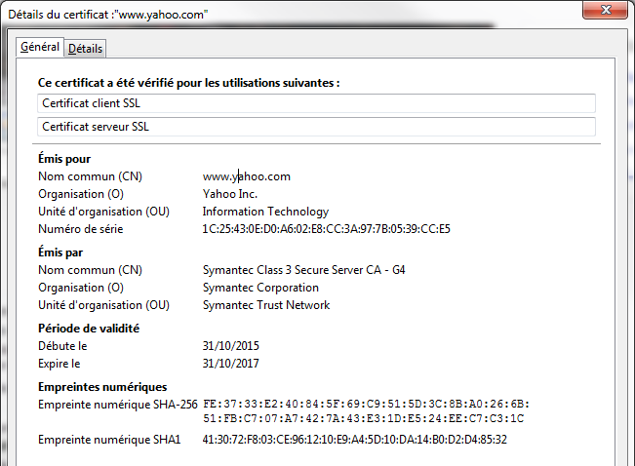
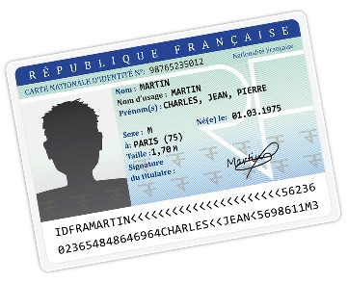
Le certificat électronique
Authentification
Certificat électronique
garantit le lien entre l’identité d’une personne (physique ou morale) et sa clé publique
délivré par une autorité de certification
Carte d’identité nationale
garantit le lien entre l’identité d’une personne et sa signature manuscrite
délivrée par l’Etat (au travers des préfectures)

Slide 42
Le certificat électronique
Authentification
Les Magasins de certificats
Internet Explorer et Chrome partagent le même magasin de certificats
Les autres navigateurs ont leur propre magasin
Certains logiciels de chiffrement ou de signature électronique peuvent avoir leur propre magasin de certificats
Procédure de création d’un certificat
Création d’une demande de certificat, réalisée à travers une requête.
Création et signature du certificat par une autorité de certification.
1
2

Slide 43
Le certificat électronique
1
La demande de certificat - Certificate Signing Request
Authentification
Information | Description
Common Name | Domaine Internet à sécuriser par ex : www.cstb.fr
Nom de l'entreprise / Organisation | Nom d'une société ou d'une association
Département / Unité Organisationnelle | Par exemple RH, finance, informatique
Localité | Par exemple Paris, Londres
Province, Région ou État | Par exemple Normandie, Ile-de-France
Pays | Code à deux lettres ISO pour le pays où est situé l'organisme. Par exemple FR, CA
e-mail | Une adresse e-mail pour contacter l'organisation.
Contenu de la demande
-----BEGIN CERTIFICATE REQUEST-----
MIIBMzCB3gIBADB5MQswCQYDVQQGEwJVUzETMBEGA1UECBMKQ2F
saWZvcm5pYTEW MBQGA1UEBxMNU2FuIEZyYW5jaXNjbzEjMCEGA1UE
ChMaV2lraW1lZGlhIEZvdW5k YXRpb24sIEluYy4xGDAWBgNVBAMUDyoud
BAAf4t0A3SQjEE4LLH1fpANv8tKV+Uz/i856ZH1KRMZZZ4Y/hmTu0iHgU 9X
MnXQI0uwUgK/66Mv4gOM2NLtwx6kM=
-----END CERTIFICATE REQUEST-----
Exemple de demande de certificat

Slide 44

Le certificat électronique
Clé
Expéditeur
Destinataire
Hachage
Déchiffrement
Hachage
Autorité de
certification
Clé publique
expéditeur
Signature
Chiffrement
Comparaison
Document
intègre !
Clé privée expéditeur

Slide 45
Le certificat électronique
Identification
Authentification
Intégrité
La signature électronique
C’est l’empreinte chiffrée asymétriquement avec la clé privée de l’expéditeur issue d’une autorité de certification digne de confiance qui a délivré un certificat contenant la clé privée et la clé publique.

Slide 46

Online Certificate Status Protocol
Révocation des certificats
Plusieurs raisons possibles :
Perte ou compromission de la clé privée associée au certificat
Changement d’un champ inclus dans la requête du certificat
Expiration naturelle
…
Authentification
Avant : téléchargement par les navigateurs d’une liste de révocation de certificats (CRL)
Le délai de propagation des informations de révocation était très important & forte utilisation de bande passante
Mise en place du Protocole OCSP
Le client interroge le répondeur OCSP
Le répondeur OCSP vérifie le statut du certificat dans la base de données de l’autorité de certification
Le répondeur répond au client
1
2
3

Slide 47
L’autorité de certification
Pour assurer l’authentification

Slide 48
L’Autorité de certification
Définition
Une autorité de certification est une organisation qui délivre des certificats à des personnes ou à des serveurs.
Une autorité de certification possède elle-même un certificat (auto-signé ou délivré par une autre autorité de certification), appelé le certificat racine.
Authentification
Les informations contenues dans un certificat électronique sont signées électroniquement par l’autorité de certification.
En délivrant un certificat, l’autorité de certification se porte garant de l’identité qui se présentera avec ce certificat. Elle joue le rôle du tiers de confiance assurant ainsi l’authentification lors d’un échange.

Slide 49
L’Autorité de certification
Lorsqu’une personne reçoit un document signé électroniquement, il faut qu’elle fasse confiance à l’autorité de certification qui a délivré le certificat.
Authentification
Techniquement, apporter sa confiance se traduit par installer le certificat de l’autorité de confiance dans son magasin de certificat.
N’importe qui peut se déclarer autorité de certification mais des textes de lois définissent les moyens que doivent mettre en place ces autorités pour assurer un niveau de garantie optimal.
Une autorité de certification peut être :
  organisationnelle (Université de Nice Sophia Antipolis, CSTB, …) ;
  spécifique à un corps de métiers (notaires, experts-comptables, …) ;
  institutionnelle (prestataires de service agréés par l’état suivant des textes de loi spécifiques).

Slide 50
L’Autorité de certification
Les classes de certificats
Authentification
Différents niveaux de validation :
  Domain Validation (DV)
    le whois du domaine est consulté. Il authentifie uniquement le nom de domaine.
  Business Validation (BV) ou Organization Validation (OV)
  certificat dont l’organisation a été vérifiée (Kbis, journal officiel…).
  Extended Validation (EV)
  idem certificat BV ou OV mais avec audit poussé (selon la réglementation en vigueur du pays du siège social)

Slide 51
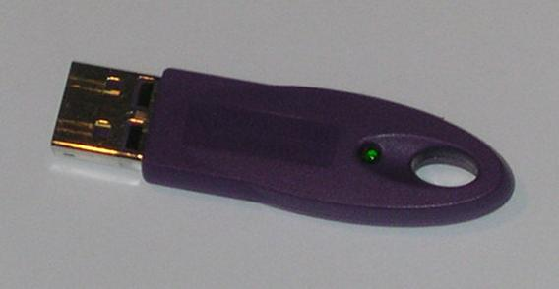
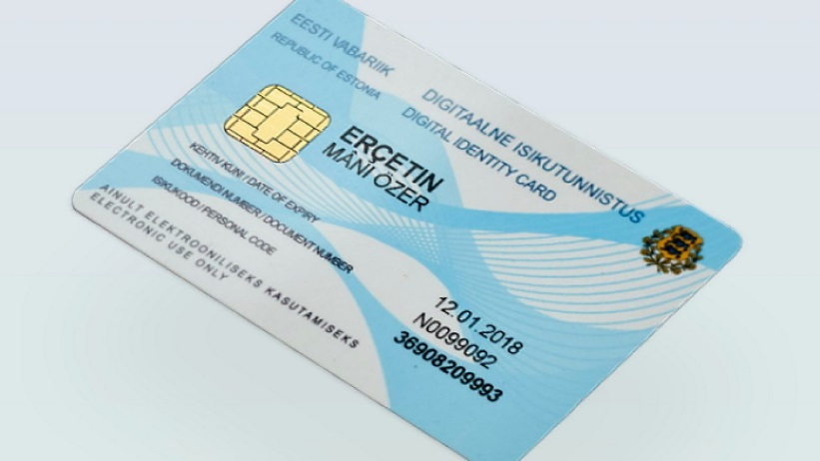
L’Autorité de certification
Les supports des certificats
Authentification
Différents moyens de stockage :
  Certificat stocké sur un support physique : disque dur, clé USB, CD,…
  Certificat installé sur un support cryptographique : clé à puce, carte à puce,…

Slide 52













L’Autorité de certification
Entreprises Privées
Institutions
Authentification
Vaste panel
D’autorités
Banques
Banques
Institutions
Entreprises privées
La Poste
…
La Poste
Fondation

Slide 53
L’Autorité de certification
Certification hiérarchique
Une autorité de certification peut délivrer un certificat à une autre autorité de certification , qui peut à son tour délivrer un certificat à une autre autorité de certification.
Authentification
Création d’une chaîne de certification
AC0
AC1
AC2
AC3
AC4
Pour donner sa confiance à l’autorité de certification AC4, il faut donner sa confiance à toutes les autorités de certification mères (AC0 et AC1).

Slide 54
L’horodatage

Slide 55
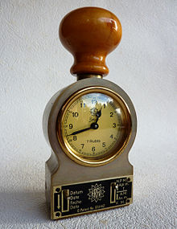
L’horodatage - Principe
Associer une date et une heure à:
  Un événement (transaction, …)
  Une information
  Une donnée informatique
Horodatage
En utilisant le timestamp, il est possible d’établir un journal d’événements et d’identifier n’importe quelle transaction.
Les autorités d’horodatage permettent de certifier un horodatage :
  ① Envoi du hash d’un fichier à l’autorité
  ② Combinaison du hash avec d’autres informations dont l’heure de référence
  ③ Signature du résultat par l’autorité
  ④ Génération d’un jeton d’horodatage (avec la clé publique de l’autorité d’horodatage)
  ⑤ Envoi du jeton d’horodatage au client

Slide 56
Exemples de protocoles sécurisés

Slide 57
TLS : Transport Layer Security
(ou SSL : Secure Socket Layer)

Slide 58
Le protocole TLS
Présentation
Transport Layer Security (TLS), anciennement nommé Secure Sockets Layer (SSL), est un protocole de sécurisation des échanges sur Internet.
A l'origine développé par Netscape en 1995, le SSL a été définitivement banni en juin 2015, laissant place au TLS.
Le TLS s’insère entre la couche applicative et la couche TCP/IP → Pas (ou peu) de modifications à apporter aux logiciels client et serveur et aux protocoles applicatifs.
Couche applicative
HTTP
SMTP
POP
LDAP
IMAP
Couche de session
TLS
Couche de transport
TCP
Couche réseau
IP

Slide 59
Le protocole TLS
Principe
Le TLS permet d’assurer :
La confidentialité des échanges
L’intégrité des données
L’authentification du serveur mais également du poste client (très peu utilisée)
Le serveur doit disposer d’un certificat (avec clé privée et clé publique) délivré par une autorité de certification.
Lors de l’ouverture de la première session, le client doit installer le certificat dans son magasin de certificats.
Fonctionnement
Lors de l’ouverture d’une session, le client « génère » une clé secrète à usage unique pour la session (appelée clé de session).
Les échanges durant la session entre le serveur et le client et inversement sont chiffrés symétriquement en utilisant cette clé de session. La clé de session est chiffrée asymétriquement avec la clé publique du certificat serveur pour que seul le serveur puisse la déchiffrer avec sa clé privée.

Slide 60
Le protocole TLS
1994
1995
1996
1999
2006
2008
2011
2015
2018
2020
SSL 1.0
SSL 2.0
SSL 3.0
TLS1.0
TLS 1.1
TLS 1.2
TLS 1.3

Slide 61

Le protocole TLS
Navigateur
Vérifie les dates du certificat
Demande OCSP pour valider le certificat
OK
Déchiffre la signature avec certificats installés
Génère clé de session et la chiffre
Warning :
certificat non validé
KO
Déchiffre avec la clé publique envoyée
KO : connexion refusée
Demande de mise en place de connexion sécurisée
Envoi certificat avec clé publique + signature
Envoi de la clé de session chiffrée
Echanges sécurisés entre le navigateur et le serveur
Déchiffre la clé de session avec sa clé privée
Connexion établie
Révocation de la clé de session
Serveur

Slide 62
Virtual Personnal Network

Slide 63
Le VPN
Principe de fonctionnement
Créer un tunnel sécurisé entre un utilisateur et un serveur distant dans le but de créer un « réseau privé virtuel » (Virtual Private Network)
Utilisateur
Serveur
Notes:
Principe du tunnel SSH

Slide 64
Le VPN
Principe de fonctionnement
Le paquet est chiffré et encapsulé dans un nouveau paquet.
IP
TCP / UDP
Données
IP
Paquet

Slide 65
Le VPN
Principe de fonctionnement
Une fois le tunnel mis en place, il est possible de rebondir vers d’autres serveurs. Cela peut permettre de cacher son adresse IP (NAT : network address translation)
Serveur
Serveur
Utilisateur
Serveur
Serveur
Serveur
Serveur
Notes:
Le serveur peut transformer l’IP (NAT : Network address translation). Ce service est toujours proposé par les VPN grand public.

Slide 66
Le VPN
Avantages et Inconvénients
      Connexion sécurisée du début à la fin
      L’adresse IP est cachée (remplacée par celle du serveur)
      Le service VPN sait ce qu’on fait, et même s’il se dit neutre, il doit répondre de la législation de son pays (ex : patriot act).
Notes:
Le patriot act peut amener à de la surveillance de masse via le DPI (deep packet impact)

Slide 67
les Tokens JWT

Slide 68


Sécuriser une API avec un Token JWT
JSON Web Token, standard ouvert (RFC 7519)
“Token authentication”, parfois nommée “Bearer authentication”
porte l’information de l’authentification d’un client d’une API
initialement mis en place en mai 2015
1
Demande d’authentification
Envoi d’un token
2
Client
Serveur
3+
Appels à l’API
3+
Réponses
Notes:
Expliquer rapidement les API

Slide 69


Le protocole JWT
Enregistrement du token JWT
Création des appels avec le token dans le header
Récupération de la réponse et traitement
Demande d’authentification
({"login":"user1",
"password":"xxx"})
Appels à l’API
(Header autorisation Bearer JWT token)
Client
Envoi du token JWT
(Bearer JWT token)
Réponse
(data)
Serveur
Vérif. signature du token
Création de la réponse
Vérification
login et mdp
Encodage en base64
Clé publique
Erreur
Erreur
Vérif. validité
du token
Génération token JWT
Signature
du token
Clé privée
Expiration naturelle
du token
Notes:
Durée de vie par défaut : 1 heure

Slide 70
Composition d’un Jeton JWT
Header
typ : type du jeton
alg : algorithme de chiffrement utilisé pour la signature (HS256, RS256)
Payload
(contient les données du jeton)
Signature
Signature du jeton (hash chiffré avec la clé privée)
> Possibilité de JWE (JSON Web Encryption), chiffrement symétrique
Header
Payload
Signature
Notes:
Pas du Bcrypt car trop lent → SHA256

Slide 71
Exemple d’un jeton JWT
eyJ0eXAiOiJKV1QiLCJhbGciOiJSUzI1NiJ9.eyJpYXQiOjE2MjQ0MzUzNDcsImV4cCI6MTYyNDQzODk0Nywicm9sZXMiOlsiUk9MRV9VU0VSIl0sInVzZXJuYW1lIjoiY291Y291In0.ENMGoIIbALsPjIKNjR4QxokcHw7QublNKeFmtnsfyBfjSl3RGXxtW9ogytHMth0vWHjedB2Sul8_t7OhNFOho5wbGzWrm4XY3yJQ6SVTYfwd53zCqdqQ3G8.tvF57QdeH2qm2aQvqoGemKCidyS2iN8W1LtkqRUKuw34dD9CurAVUR5ou1i7wxvP-4i8tFr0y2W8Kb8hVTTTeHiGWyikx6BIdRoeyIBsQPBIHfRRr1kUsOtDl4oB2RCHzCl_2ODjG_uLvjuMbhWA_WZx1IPz9D9z81Gne6hEISd1aqSQ
Header
{
  "typ":"JWT",
  "alg":"RS256"
}
Payload
{
  "roles":["ROLE_USER"],
  "username": "user1"
}
Signature
4 . cG1Gô.nSJxYҗtF_V2s-K7dMhjv7Ȕ:ITy0v7oumB'rKhmKJP߇C+U拵1EL[SM7eLzQER$hUij]=zٙ%d:hyRí^(dB0co.1VR

Slide 72
Utilisation d’un token JWT
Durée de vie limitée
Décorrélation de l’authentification et des appels à l’API, un appel « attrapé » ne pouvant pas être rejoué, le token ayant expiré
Sécurité optimale grâce à l’utilisation de la signature numérique
Il y a de l’inertie, pour intervenir sur le compte utilisateur (désactivation, suppression,…), il faut attendre que le jeton expire.
Le client ne peut pas demander la suppression ou le rafraichissement du token

Slide 73
Utilisation du HTTPS
Header
Contenu chiffré
Payload
Avantages du HTTPS
Vérification de l’intégrité des données
Confidentialité
Authentification du serveur
Signature

Slide 74
Le réseau TOR

Slide 75

Le réseau TOR
Principe de fonctionnement
Passer par plusieurs nœuds en cumulant les couches chiffrées.
Serveur
Utilisateur
Serveur 2
Nœuds d’entrée
Nœuds de sortie
Nœuds intermédiaires

Slide 76



Le réseau TOR
Principe de fonctionnement
Avant d’envoyer les données, l’utilisateur va chiffrer les données en utilisant la clé publique du nœud 3, puis chiffrer avec la clé publique du nœud 2 et enfin la clé publique du nœud 1.
1
2
3
Client
Serveur
Data
Data
Data
Data

Slide 77
Le réseau TOR
Les sites en .onion ou comment accéder au dark web
Le principe est d’accéder à un serveur sans connaitre son IP.
Le serveur et l’utilisateur passent chacun par au moins trois nœuds et se rencontrent au RP (rendez-vous point)
Serveur
Client
http://gjobqjj7wyczbqie.onion/

Slide 78
Le réseau TOR
Avantages et Inconvénients
      L’adresse IP est cachée
      Réseau superposé à Internet, sans subir les contraintes gouvernementales
      Lent à cause des couches de chiffrement
      N’importe qui peut installer un nœud, même des personnes malveillantes

Slide 79
La Blockchain

Slide 80
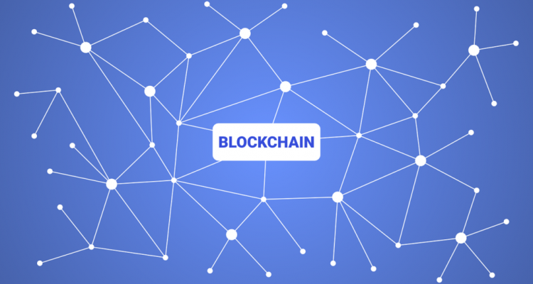
La BlockChain
Principe de fonctionnement
Corollaire : La sécurisation des transactions repose sur la confiance au tiers de confiance.
Deux questions se posent :
Comment supprimer le tiers de confiance pour se prémunir d’une éventuelle défaillance ?
Comment éviter le risque d’altération, de falsification ou de manipulation des enregistrements ?
La réponse passe par la démultiplication et la décentralisation des registres, de sorte que des copies conformes soient présentes sur plusieurs ordinateurs.

Slide 81

La BlockChain
Principe de fonctionnement
Supprimer le tiers de confiance et le remplacer par un « consensus décentralisé »
Cryptographie asymétrique
Echange en pair à pair (peer to peer)
Validation des nœuds par les preuves de travail
S’agissant d’un réseau distribué et redondant, sa robustesse augmente fortement lorsque le nombre de nœuds s’accroit.

Slide 82
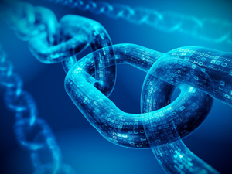


La BlockChain
Principe de fonctionnement
Deux types d’utilisateurs :
Le consommateur écrit et vérifie les transactions de la blockchain le concernant
Le mineur met à disposition de la blockchain des ressources informatiques
Un algorithme de consensus est utilisé par les nœuds pour valider une transaction.
Le plus utilisé actuellement est le proof-of-work.
Exemples de Blockchains :
Crypto-monnaies : Bitcoin, Ethereum,…
Gestion du cadastre (Ghana)
Répertorier les diamants
garantir les vins d’exception (Everledger)
Traçabilité alimentaire (Walmart, filiale porcine française)
Il est possible de mettre en place des blockchains privées.

Slide 83
La BlockChain
Trois couches :
la couche basse (infrastructure) se charge du stockage des blocs de données sur le réseau,
la couche intermédiaire (protocole) comporte toutes les règles de principe de la blockchain,
la couche d’application met à disposition la blockchain à des utilisateurs non-experts pour des besoins précis.
Contrats
Signature
Transaction
Certification
Applications métiers
Validation
Hachage
Minage
Protocole
Consensus
Distribution
Incitation
Machines
Blocs de données
Infrastructure

Slide 84
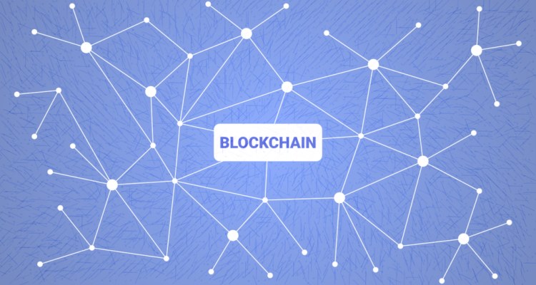

La BlockChain
Ecriture de preuve
Vérification de preuve
Vérification de l’intégrité des empreintes
Empreinte
horodatée
identifiée
Récupération selon l’horodatage et l’identification
Preuve
Preuve

Slide 85


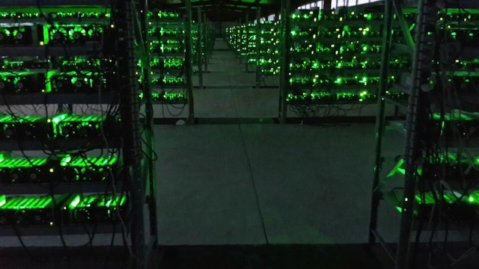
La BlockChain
Le minage de Bitcoins consomme autant d’électricité qu’une ville de 280 000 habitants.
En 2022, cette blockchain consomme plus d’électricité que les Pays-Bas.
Les plus polluantes sont les blockchains à preuve de travail: Bitcoin (BTC) , Ethereum (ETH), Litecoin (LTC).
Elles consomment environ 100 kWh pour une transaction, l’équivalent d’un trajet de 200 km en berline diesel.
La croissance des crypto-monnaies est alimentée par la spéculation boursière.
Nouvelles approches : preuve de participation, preuve de brûlure, preuve d’enjeu, blockchains privées,…
Notes:
Ethereum 2.0 qui est sensé baisser la consommation energétique de 99%

Slide 86
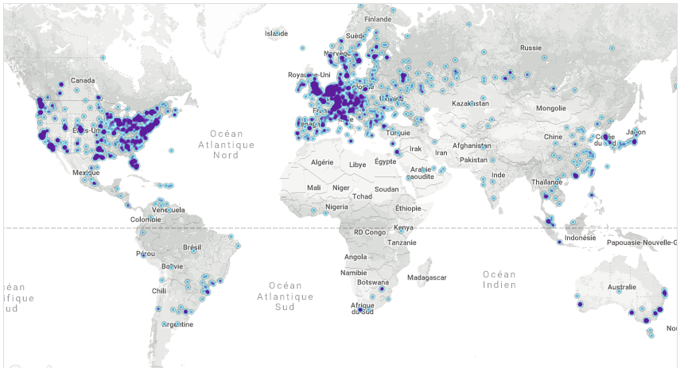
La répartition des nœuds Ethereum
Répartition géographique des nœuds de la blockchain Ethereum dans le monde

Slide 87

La BlockChain – Ethereum 2.0
Evolution d’Ethereum vers sa version 2.0 suite à « The Merge »
La Proof of work est remplacée par la Proof of stake (preuve d’appartenance) qui réduit grandement la consommation énergétique (de plus de 99%).
Les Mineurs deviennent des Validateurs.
Les Validateurs sont validés en amont via un certain montant de la monnaie bloqué. Ces validateurs deviennent des entités de confiance.
Chaque validateur doit déposer 32 Ethereum (environ 61 000 $) bloqués et assurer de rester connecté en permanence au réseau.
Lorsqu’une transaction est effectuée, un validateur est choisi au hasard pour la valider, hasard pondéré par la quantité d’Eth possédée.
La logique est la suivante : si le validateur possède lui-même une grande quantité de jetons, il n’aurait aucunement intérêt à ce que le système déraille ou soit truqué.

Slide 88
Les NFT

Slide 89

Les NFT – Non Fungible Token
Un Jeton Non Fongible est composé de :
un jeton cryptographique
une identité numérique rattachée à ce jeton
Une identité numérique peut concerner :
une photo
une musique
un élément de jeux vidéo (équipement, skin, achat virtuel,…)
tout autre élément qui peut être identifié sur internet
un tweet
Un bien fongible est un bien sans identité propre, que l'on peut mesurer, compter ou peser, et qui peut indifféremment être échangé contre un autre bien du même genre en même quantité.
Par exemple, la monnaie, de la cryptomonnaie ou le riz sont des biens fongibles.
Les NFT sont gérés via des blockchains.
Notes:
Premier tweet « je viens de créer mon compte twttr » publié sur la plateforme pour une valeur de 2,9 millions de dollars sous forme de NFT

Slide 90
Le cadre juridique

Slide 91

Le cadre juridique
En France depuis la loi pour la confiance dans l’économie numérique du 21 juin 2004 :
L’utilisation de moyens de cryptologie est libre
La fourniture de prestations de cryptologie (vente de logiciels, de certificats, de supports cryptographiques,…) doit être déclarée auprès du Premier Ministre.
La signature électronique est reconnue par les textes de loi et a la même valeur juridique que la signature manuscrite :
Lorsqu'elle est électronique, la signature consiste en l'usage d'un procédé fiable d'identification garantissant son lien avec l'acte auquel elle s'attache. La fiabilité de ce procédé est présumée, jusqu'à preuve contraire, lorsque la signature électronique est créée, l'identité du signataire assurée et l'intégrité de l'acte garantie, dans des conditions fixées par décret en Conseil d'Etat (article 1316-4 du code civil).

Slide 92
ANSSI

Slide 93

ANSSI
Agence Nationale de la Sécurité des Systèmes d’Information
Créée en 2009, héritière de la Direction Technique du Chiffre qui avait vu le jour en 1943 à Alger
Sous la responsabilité du Premier Ministre et du Secrétaire général de la défense et de la sécurité nationale
Assure un service de veille, de détection, d'alerte et de réaction aux attaques informatiques
Un effectif de 600 personnes en 2022

Slide 94

ANSSI
Liste des alertes de sécurité, des menaces et incidents, indicateurs de compromission…
Déclaration de vulnérabilité
RGS : Référentiel Général de Sécurité qui est le « cadre réglementaire permettant d’instaurer la confiance dans les échanges au sein de l’administration et avec les citoyens »
Préconisations et bonnes pratiques pour la sécurité sur Internet pour :
    Les particuliers
    Les entreprises
    Les administrations
Formations de sécurité
Certification de sécurité pour des produits pour l’effacement de données, le stockage sécurisé, pare-feu, détection d’intrusion, anti-virus, identification et authentification, communication sécurisée et API de signature numérique

Slide 95
Et après ?

Slide 96
L’Ordinateur quantique

Slide 97
Ordinateur Quantique
Source Wikipédia
« Un calculateur quantique utilise les propriétés quantiques de la matière, telle que la superposition et l'intrication afin d'effectuer des opérations sur des données.
À la différence d'un ordinateur classique basé sur des transistors qui travaille sur des données binaires, le calculateur quantique travaille sur des qubits dont l'état quantique peut posséder plusieurs valeurs.
De petits calculateurs quantiques ont été construits à partir des années 1990. Jusqu'en 2008, la difficulté majeure concerne la réalisation physique de l'élément de base : le qubit.
Le phénomène de décohérence (perte des effets quantiques en passant à l'échelle macroscopique) freine le développement des calculateurs quantiques. »
Notes:
Laser pour refroidir les particules

Slide 98

Ordinateur Quantique
Principe de superposition des états
En physique quantique, une particule peut posséder plusieurs valeurs pour une certaine quantité observable (spin, position, quantité de mouvement...)
Bit : 0 ou 1
Qubit : 0
1
|E> = 20% |A> + 80% |B>
|E> = 50% |M_{ORT}> + 50% |V_{IVANT}>
On fixe une particule lorsqu’on la mesure => perte de l’état quantique superposé
Notes:
Anecdote chat de schrodinger
On fixe la particule quand on la mesure

Slide 99
Ordinateur Quantique
Problème informatique
Chercher le nombre dont le carré et le cube contiennent les chiffres 0,1,2,3,4,5,6,7,8 et 9
Ordinateur traditionnel
Ordinateur quantique
Valeur | bit | bit | bit | bit | bit | bit | bit | bit | carré | cube
1 | 0 | 0 | 0 | 0 | 0 | 0 | 0 | 1 | 1 | 1
2 | 0 | 0 | 0 | 0 | 0 | 0 | 1 | 0 | 4 | 8
3 | 0 | 0 | 0 | 0 | 0 | 0 | 1 | 1 | 9 | 27
… | ... | … | … | … | … | … | … | … | … | …
10 | 0 | 0 | 0 | 0 | 1 | 0 | 1 | 0 | 100 | 10000
… | ... | … | … | … | … | … | … | … | … | …
69 | 0 | 1 | 0 | 0 | 0 | 1 | 0 | 1 | 4761 | 328509
Valeur | qubit | qubit | qubit | qubit | qubit | qubit | qubit | qubit
0-127 | 0-1 | 0-1 | 0-1 | 0-1 | 0-1 | 0-1 | 0-1 | 0-1
Lecture du résultat : 69 => 1 seconde
Résultat : 69 => 69 secondes

Slide 100
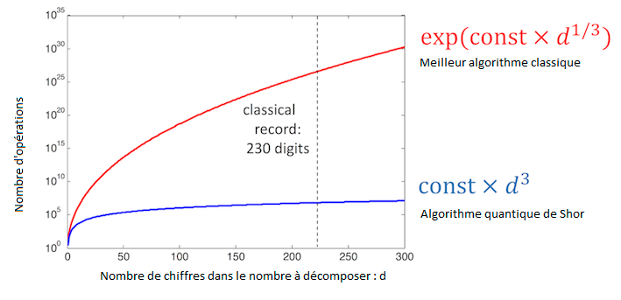
Ordinateur Quantique
Algorithme de Shor
Notes:
L’algorithme de Shor a été inventé avant la sortie du premier ordi quantique, en 1994

Slide 101
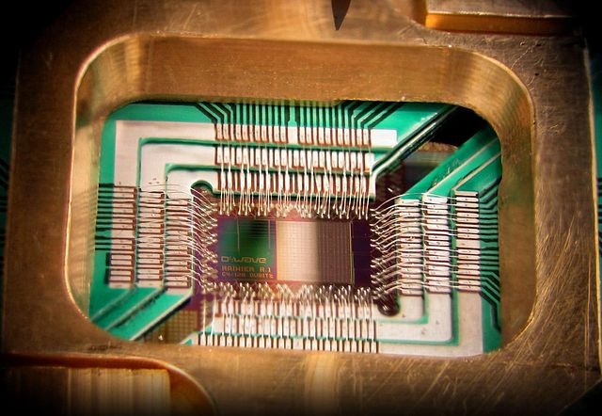
Processeur Quantique
Nombre de qubits
2
2009
Université de Yale
14
2011
Université de Sherbrooke
50
Seuil de la suprématie quantique
51
2017
Equipe russo-américaine
53
2019
Google
100
Simuler le fonctionnement d’un cerveau humain
300
Effectuer en une fraction de seconde plus d’opérations qu’il y a d’atomes dans tout l’univers
4000
Seraient nécessaires pour casser une clé RSA de 2048 bits (instantanément)
Notes:
En 2001, IBM a fait un ordi quantique de 7 qubits qui a servir à calculer les facteurs de 15 (3x5)
En juin 2021, IBM lance un ordi quantique de 27 qubits. La collectivité allemande qui l’a acquis veut devenir un « hub quantique européen »
La société ColdQuanta a lancé un ordi à 100 qubits en refroidissant les atomes avec des lasers plutôt qu’avec des réfrigérateurs. (en pourparler entre autre avec Amazon pour proposer le serveur sur AWS)

Slide 102
Crypto post quantique

Slide 103
Cryptographie post quantique
Garantir la sécurité de l’information face à un attaquant disposant d’un calculateur quantique.
Les algorithmes basés sur la factorisation des nombres premiers doivent être bannis.
La menace doit être prise en compte aujourd’hui à cause de l’attaque « store now, decrypt later » qui consiste à stocker les informations pour les décrypter plus tard lorsque les ordinateurs quantiques seraient plus répandus.
La Post-Quantum Cryptography (PQC) consiste en des algorithmes cryptographiques classiques comprenant les établissements de clés et les signatures numériques et assurant une sécurité contre la menace quantique en plus de leur sécurité classique.
Les algorithmes post-quantiques sont principalement fondés sur :
  les réseaux euclidiens structurés ou non structurés ;
  les codes correcteurs d’erreur ;
  les isogénies entre courbes elliptiques ;
  les systèmes polynomiaux multivariés ;
  les fonctions de hachage.

Slide 104
La Crypto quantique
Pour assurer la confidentialité

Slide 105


Cryptographie quantique
Principe
La cryptographie quantique va donner un moyen a priori infaillible pour transmettre une clé aléatoire, de n’importe quelle longueur, à la demande.
Distribution Quantique des Clés (QKD pour Quantum Key Distribution)
Pourquoi ne pas l’utiliser pour transmettre la clé plutôt que le message ?
Les bits transmis ne peuvent être qu’aléatoires
Il est possible qu’un espion puisse intercepter des bits avant d’être détecté
Basée sur le chiffrement par la méthode du masque jetable :
Une clé aussi longue que le message
Une clé entièrement aléatoire
Une clé « jetable »

Slide 106

Cryptographie quantique
Expéditeur
Destinataire
Clé quantique
Informations claires
Informations claires
Cryptogramme

Slide 107
Cryptographie quantique
Prenons 4 polarisations possibles de photons :
1
0
1
0
Et 2 filtres pour les lire :
Photon
Probabilité d’avoir la bonne valeur sans connaitre le masque :
1 bit : 75%
2 bits : 56%
3 bits : 42%
4 bits : 31,6%
…
10 bits : 5,6%
…
20 bits : 0,2%
…
100 bits : 3 x 10⁻¹¹ %
Filtre
1 (100%)
0 (100%)
0 ou 1 (50%-50%)
0 ou 1 (50%-50%)

Slide 108
Cryptographie quantique
Alice
Eve
Bernard
1
0
0
1
1
0
0
1
0
1
0
0
0
1
1
1
0
1
0
1
1
1
0
1
0
0
0
1
0
1
OK
KO
KO
OK
KO
OK
OK
OK
KO
OK
Alice et Bernard se téléphonent et ne gardent que les photons échangés avec le bon filtre.
La clé retenue sera :
110011
Suivant ces infos, Eve obtiendra la clé : 011011
Sachant que lorsqu’on lit un photon, on change sa polarisation, il suffit de comparer une partie des bits reçus pour valider l’intégrité du message.
Par ex : on échange 1200 bits, 1000 bits pour la clé et 200 pour tester l’intégrité.
1
1
0
Alerte

Slide 109
Crypto quantique – Protocole BB84
Graal cryptologique : clé aléatoire, utilisée une seule fois et dont la taille est au moins aussi grande que le message à chiffrer.
1
Alice envoie une série de photons et Bernard les détecte
2
Alice indique à Bernard quand il a adopté la bonne orientation pour ses filtres sans lui dire ce qu’aurait dû être le résultat (la conversation peut être captée sans dommage)
3
Alice et Bernard écartent les mesures que Bernard a fait incorrectement, et ne retiennent pour définir une clé jetable, que les bonnes mesures.
4
Alice et Bernard testent l’intégrité de leurs échanges en vérifiant quelques-uns des bits.
Si la vérification donne des résultats satisfaisants, ils peuvent utiliser la clef pour chiffrer un message. Si la vérification révèle des erreurs, ils savent que les photons ont été captés par Eve et ils doivent tout recommencer.
5

Slide 110
Crypto quantique
« Si vous pensez avoir compris, c’est que je n’ai pas été assez clair. »
Albert Einstein

